Slide 1


suministro de energía en la ingeniería
Matricula | Nombre | Carrera
2058126 | AUED PEÑA TUFIK | IMC
2014028 | CHAVEZ ALEMAN GERARDO ELI | IMA
2063558 | GOMEZ RUIZ KAROL XIMENA | IMC
2052804 | NAVARRETE GARCIA ISAAC | IMA
2060787 | RAMIREZ SALDAÑA JOSE RODOLFO | IAS
2047848 | RODRIGUEZ HERNANDEZ ALEJANDRO | IME
2000438 | VEGA GUERRERO ALAN | ITS
Equipo 1 Salón: 3104 Grupo: 049

Slide 2
Temario
01
Energías
03
Proceso
02
¿Qué son?
04
Datos
Historia e inicios de medios alternativos
Importancia y eficiencia de las energías renovables
Tipos y principales energías renovables
Evolución de no renovables a renovables y estadísticas empresariales.

Slide 3

01
Energías
Historia e inicios de medios alternativos

Slide 4
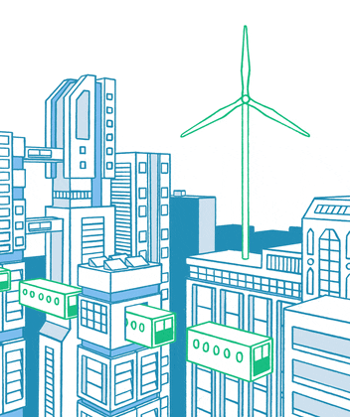
Energías Renovables
“Son un tipo de energías derivadas de fuentes naturales que llegan a reponerse más rápido de lo que se consumen”
- ONU (2022)

Slide 5
Historia
1887
Prehistoria
Charles F. Brush construyó la primera turbina eólica
La primera fuente de energía fue el fuego
Notes:
el científico estadounidense Charles F. Brush (1849-1929) construyó en 1887 lo que hoy se considera que fue la primera turbina eólica de funcionamiento automático para generar electricidad.

Slide 6
Ejemplos de Energías
Hidráulica
Eólica
Energía que aprovecha el movimiento del agua para generar energía
Energía que se produce gracias al movimiento del viento

Slide 7
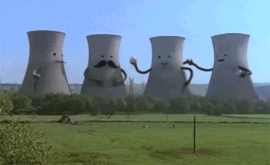
Inicios de medios alternativos
Una energía alternativa es aquella que no provenga de los combustibles fósiles (no renovables)
Notes:
Tales como la energía solar, eólica, geotérmica por mencionar algunos ejemplos.

Slide 8
02
¿Qué son?
Tipos y principales energías renovables

Slide 9
Tipos de
Nuclear
Renovable
A pesar de aprovechar los “recursos renovables”, tiene peligros ambientales.
Usa los materiales y recursos inagotables, o que la naturaleza produce con regularidad.

Slide 10
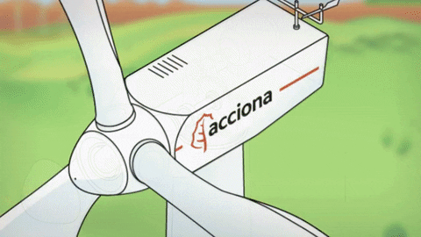
Principales Energías Renovables
Energía mareomotriz
Movimiento de las mareas y corrientes oceánicas.
Energía eólica
Fuerza mecánica del viento para poner en función turbinas generadoras.
Energía nuclear
Obtención de energía mediante reacciones atómicas controladas
Notes:
Energía nuclear: Se relaciona mediante la obtención de energía mediante reacciones atómicas controladas, las cuales producen mucho calor y permiten la producción de electricidad.

Slide 11

Principales Energías Renovables
Energía solar
Utiliza y almacena la energía provocada por la radiación solar.
Energía geotérmica
Usa el calor proveniente del subsuelo de la tierra
Energía hidroeléctrica
Se produce a través de la energía gravitatoria de grandes masas de agua.
Notes:
Energía nuclear: Se relaciona mediante la obtención de energía mediante reacciones atómicas controladas, las cuales producen mucho calor y permiten la producción de electricidad.

Slide 12

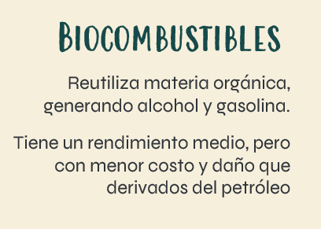

Slide 13
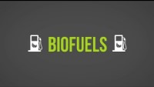

Slide 14
03
Proceso
Importancia y eficiencia de las energías renovables

Slide 15
Importancia de las energías alternativas

Slide 16

La Eficiencia de las Energías Renovables
Producen energía eléctrica con un menor daño al medio ambiente, pero ¿Realmente son eficaces?

Slide 17
Sociales
Ventajas
Económicas
Reducción en tarifas de servicios básicos.
Posibilita brindar energía en lugares remotos o lejanos de los servicios comunes.
Notes:
La principal característica es nula emisión de contaminantes que puedan ampliar el cambio climático además de que evita el uso de combustibles fósiles. Algunas ventajas: ● Económicas son la reducción de tarifas en los servicios de luz, agua y gas. Afectando principalmente la energía eléctrica. ●Sociales cabe la posibilidad de brindar energía en lugares remotos o lejos de los servicios comunes.

Slide 18
Desventajas
Intermitencia
Disponibilidad
Espacio
Depende de la zona geográfica
Algunas fuentes sólo se producen en condiciones específicas.
Necesitan un área de instalación amplia

Slide 19

Conclusión
Hacen falta avances para llegar a un mayor porcentaje de eficiencia para su uso continuo y un mejor funcionamiento.
Notes:
Ninguna de las energías es 100% amigable con el medio ambiente todas tiene alguna consecuencia. Podemos decir que son un gran avance, pero no son lo suficientemente eficientes para aplicarlas en el día a día.

Slide 20
04
Datos
Evolución de no renovables a renovables y estadísticas empresariales.

Slide 21
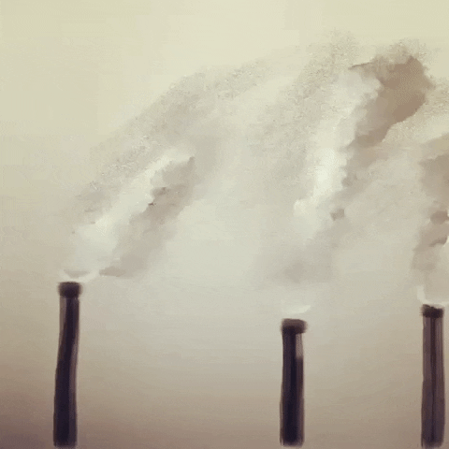
Evolución de energias no renovables a renovables
En el siglo XX, se inició la reflexión sobre el impacto de las energías no renovables. Los recursos petrolíferos pueden agotarse y contaminar el entorno.

Slide 22

Combustibles Fósiles
Respecto a las energías renovables, existen principales diferencia en su diversidad, abundancia y potencial de aprovechamiento.

Slide 23
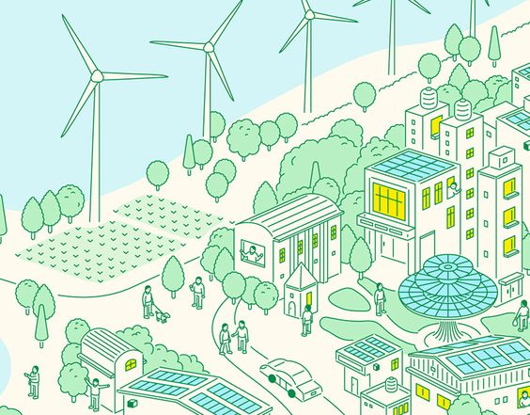
Ventajas
+
Versatilidad
+
Accesibilidad
+
Venus
Pueden proveer enlectrica a hogares y/o empresas.
Genera energía donde la red eléctrica convencional le es difícil de acceder
La energía geotérmica la biomasa y el biogás son utilizadas en detrimento de alternativas fósiles
Notes:
• Pueden proveer de electricidad tanto a hogares como a empresas.
• La instalación de placas solares y el uso de biomasa permite generar y suministrar energía a zonas en las que es difícil acceder a la red eléctrica convencional
• La energía geotérmica, la biomasa y el biogás son cada vez más utilizadas en el ámbito de la calefacción y el agua caliente sanitaria, en detrimento de alternativas fósiles como el gas natural.

Slide 24
365,900 mdd
23,000 mdd
9 años
Destinados a nivel mundial en el 2021 para el desarrollo de energías limpias
Más que la inversión dentro del 2020
Cantidad más elevada de los últimos años

Slide 25
Datos
 | Empresas
Alsea | Femsa | General Motros
Audi | Grupo Modelo | Heineken CM
Bimbo | Nissan | Walmart
Cemex | Nestlé | Volkswagen
Deacero | Soriana | José Cuervo
Empresas de gran importancia que utilizan este tipo de energías:

Slide 26


¡Gracias por su atención!

